Slide 1

信言不美
每日一背
信言不美，美言不信。善者不辩，辩者不善。知者不博，博者不知。圣人不积，既以为人，已愈有；既以与人，己愈多。天之道，利而不害；圣人之道，为而不争。

Slide 2

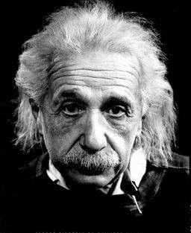
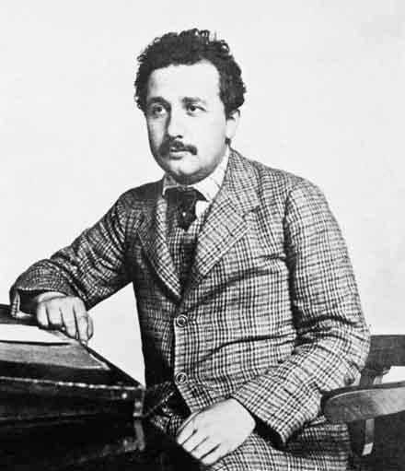
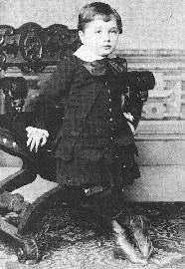
爱因斯坦与小女孩
南京市江浦实验小学 夏光清

Slide 3

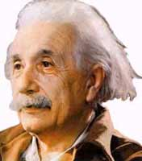
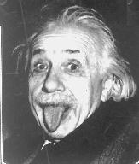
事情的发展顺序
相撞
相遇
相邀

Slide 4
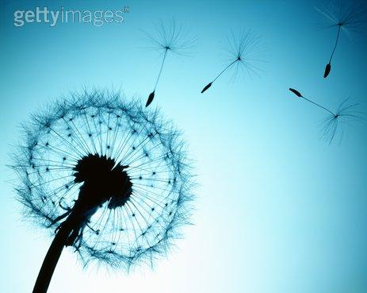
读准字音
xù zuǒ guǒ duó shá
蓄着 一撮胡子 裹 踱步 啥

Slide 5
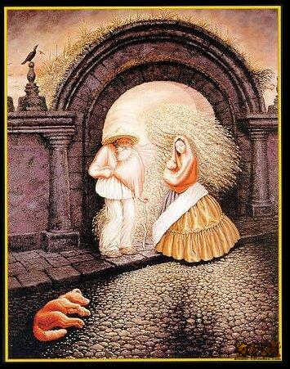
片
断
理
解

Slide 6

老人蓄着一撮短而硬的小胡子，一双棕褐色的眼睛深陷在眼窝里，长着一头蓬乱的灰白头发。他一边埋头走路，一边像是在思考着什么。
1、从面貌上看，这是一个怎样的老人？
2、文中的老人指的是谁？
3、从哪儿可以看出爱因斯坦平时很少有时间来照顾自己？
4、文中除通过外貌描写爱因斯坦的不拘小节，另外还体现在什么地方？
相貌平平，不拘小节，平时很少有时间照顾自己。
爱因斯坦。
从“蓄着、深陷、蓬乱”等词看出。
对他的衣着的描写。

Slide 7

第二天，女孩又遇上了那老人。他仍是衣衫不整，仍是一面踱步一面埋头沉思。“先生，你好！”小姑娘说，“我父亲说你是最伟大的爱因斯坦……”“噢，他指讲对了一半，我是爱因斯坦，但并不伟大。” “我说也是嘛，瞧你，穿衣服还不会呢，怎么谈得上伟大？”
1、“讲对了一半”是指（ ），没讲对的一半是（ ），爱因斯坦讲这话，反映了他（ ）的品质。
2、画横线的句子改成陈述句。
3、小姑娘认为穿衣服的要领是什么？
他是爱因斯坦
他并不伟大
诚恳谦虚

Slide 8
1、给带点的字选择正确的读音。
棕褐色（hè hē）埋头（mán mái）
趿拉（jiē tā）纳闷（nà là）
2、当小姑娘教给爱因斯坦穿戴要领后，他整个变了一个人，请用两个词语形容：____________、____________。
容光焕发
衣着整齐

Slide 9
3、 “冷不丁”是三字成语,请再写出几个：______、_____、______。
4、爱因斯坦是不是最伟大的人？
东道主 马后炮 想当然 口头禅 莫须有
爱因斯坦是最伟大的人。因为他非常谦虚好学，在科学上取得了令人瞩目的成就，却虚心地向一个12岁的小女孩请教。

Slide 10

关联词填空
1、（ ）没有船，我们（ ）要按规定时间过河。
2、（ ）今天下暴雨，（ ）他不能来。
3、一个人（ ）要外表美，（ ）要心灵美。
4、（ ）勤奋的人，（ ）有希望取得优异的成绩。
5、他（ ）认真学习，（ ）重视体育锻炼，（ ）刮风下雨，早锻炼 （ ）不间断。
6、（ ）条件怎样恶劣，（ ）吓不倒一心为国争光的詹天佑。
7、刘老师（ ）五十多岁了，（ ）精力仍十分旺盛。
8、（ ）你决心做一个好学生，（ ）应从现在做起。
9、他的成绩（ ）靠小聪明，（ ）靠勤奋取得的。
10、一个人（ ）地位有多高，（ ）应该是人民的公仆。

Slide 11
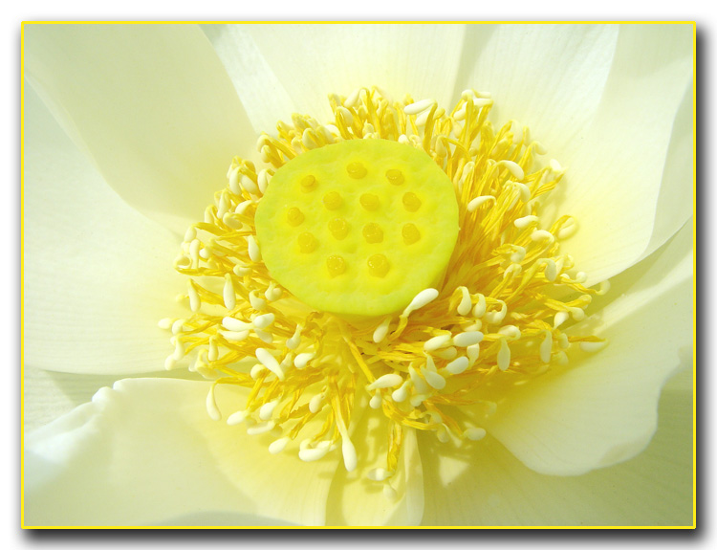
11、（ ）努力学习，（ ）会取得好成绩。
12、（ ）你取得了好成绩，（ ）没有理由骄傲。
13、（ ）看电视，（ ）难以想象中国扑火队在科威特灭火的情景。
14、他们战天斗地，（ ）什么困难，（ ）被他们战胜了。
15、（ ）你有多大的委屈，（ ）不能不吃饭吧？
16、（ ）你愿不愿意干，这件事（ ）要把它干好。
17、这几天，大雪纷飞，而那位山村女教师（ ）像往常一样，到村里给孩子们上课。
18、无论做什么事，（ ）肯下 功夫，（ ）会有成功的希望。
19、桑娜觉得（ ）看着西蒙的孩子活活饿死，（ ）自己多受些苦，把他们抱回来。
20、渔夫和妻子（ ）自己多受些苦，（ ）要把西蒙的孩子抱回家中抚养。

Slide 12
21、桑娜（ ）从早到晚地干活，（ ）是填不饱肚子。她（ ）关心自己的丈夫和孩子，（ ）对西蒙一家很同情。她看到西蒙死了，（ ）自己受苦受累，（ ）让西蒙的孩子活受罪。她真是一个（ ）勤劳（ ）善良的人。
22、（ ）遇到什么困难，他（ ）不灰心。
23、每天上学，（ ）王玲来找我，（ ）我去找王玲。
24、（ ）小红努力学习，（ ）成绩优良。
25、（ ）爷爷老了，（ ）行动十分利落。
26、（ ）要有丰富的想象力，（ ）要有先进的科学技术，才能制作出“马踏飞燕”这样的艺术珍品。
27、语文课上，我们（ ）要理解课文，（ ）掌握理解的方法。
28、（ ）你有多么重要的事，作业（ ）要完成。
29、（ ）平时刻苦学习，（ ）能提高学习成绩。
30、周瑜想：（ ）诸葛亮三天之后交不出十万支箭，（ ）定他的罪。

Slide 13
31、（ ）诸葛亮自己提出只要三天的，（ ）定罪后他也无话可说。
32、（ ）周瑜想谋害诸葛亮，（ ）诸葛亮最终以他的神机妙算使周瑜自叹不如。
33、（ ）太阳离地球太远了，（ ）我们并不感到它有那么热。
34、我们做作业（ ）慢些，（ ）敷衍了事。
35、（ ）这只是一个很小的错误，（ ）我们决不能忽略它。
36、（ ）明天雨下得很大，我（ ）要按时去上课。
37、孔繁森（ ）自己多吃苦，（ ）让工作受损失。
38、记叙一件事情，（ ）要抓住要点，（ ）要按一定的顺序写。
39、（ ）我们现在不好好学习，将来（ ）不能担负建设祖国的重任。
40、佳艺朗读课文（ ）正确流利，（ ）很有感情。
41、（ ）我是少先队的干部，（ ）我要处处以身作则。（ ）我连自己都管不好自己，（ ）不能去管理别人。（ ）遇到什么事，我们（ ）要冷静，不能冲动。（ ）对班级有利的事，我们（ ）要抢着去做。

